Slide 1


Community Engaged Research and Learning (CERL) zur Bodengesundheit
Modul für Dozenten/-innen im Hochschulbereich
Komponente 1/4: Einführung in CERL und Reflexion über die eigene Lehrtätigkeit/das Curriculum
Dr. Claire McDonnell, Technological University Dublin
Dr. Emma McKenna, Queen’s University Belfast
Finanziert von der Europäischen Union im Rahmen der Finanzhilfevereinbarung 101112707. Die geäußerten Ansichten und Meinungen sind ausschließlich die der Autorinnen und entsprechen nicht unbedingt denjenigen der Europäischen Union oder der Europäischen Exekutivagentur. Weder die Europäische Union noch die gewährende Behörde können dafür zur Verantwortung gezogen werden.

Slide 2
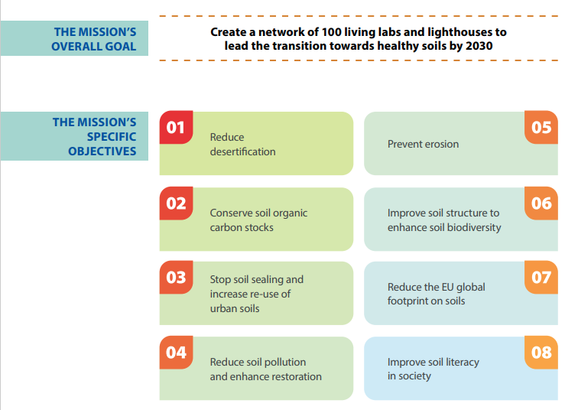
LOESS ist ein Projekt von EU-Mission: Ein Bodenabkommen für Europa .
Quelle: https://mission-soil-platform.ec.europa.eu/sites/default/files/2023-10/FS-Soil-Deal-for-Europe_EN_042023_0.pdf
loess-project.eu
Finanziert von der Europäischen Union im Rahmen der Finanzhilfevereinbarung 101112707. Die geäußerten Ansichten und Meinungen sind ausschließlich die der Autorinnen und entsprechen nicht unbedingt denjenigen der Europäischen Union oder der Europäischen Exekutivagentur. Weder die Europäische Union noch die gewährende Behörde können dafür zur Verantwortung gezogen werden.

Slide 3
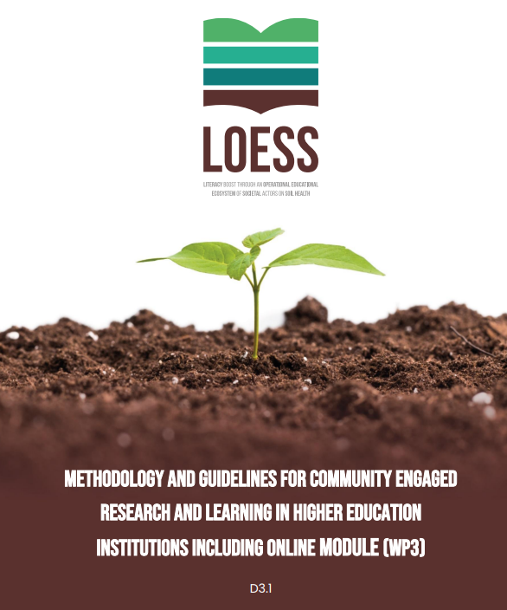
Dieses Modul basiert auf dem Ergebnisbericht 3.1, der von Emma McKenna und Lucas Weinberg für das LOESS-Projekt erstellt wurde.
Der Bericht baut auf Material auf, das im Rahmen des Projektkonsortiums „Curriculum Innovation through Research with Communities“ (CIRCLET), dem Bonn Science Shop, dem Science Shop der Universität Groningen und der Living Knowledge Summer School erstellt wurde. Wir möchten uns bei den Partnern des CIRCLET-Projekts (2019-2022) bedanken, das von der Erasmus+ Förderung für Strategische Partnerschaften finanziert wird, sowie bei den Partnern des Projekts „Enhancing Responsible Research and Innovation through Curricula in Higher education“ (EnRRICH) (2015-2018), das von Horizon Europe finanziert wird.
Der Ergebnisbericht ist auf der LOESS-Projektwebseite zu finden: loess-project.eu
loess-project.eu
Finanziert von der Europäischen Union im Rahmen der Finanzhilfevereinbarung 101112707. Die geäußerten Ansichten und Meinungen sind ausschließlich die der Autorinnen und entsprechen nicht unbedingt denjenigen der Europäischen Union oder der Europäischen Exekutivagentur. Weder die Europäische Union noch die gewährende Behörde können dafür zur Verantwortung gezogen werden.

Slide 4
Ablaufplan
Informationen zum Modul
Video zur Einführung von CERL zur Bodengesundheit
Übungen zur Reflexion
Einführung in CERL als Strategie zur Bewältigung von kommunalen Herausforderungen
Nächste Schritte und Aufgaben
loess-project.eu
Finanziert von der Europäischen Union im Rahmen der Finanzhilfevereinbarung 101112707. Die geäußerten Ansichten und Meinungen sind ausschließlich die der Autorinnen und entsprechen nicht unbedingt denjenigen der Europäischen Union oder der Europäischen Exekutivagentur. Weder die Europäische Union noch die gewährende Behörde können dafür zur Verantwortung gezogen werden.

Slide 5
Informationen zum Modul
Gesamtlernzeit: 22 Stunden (einschließlich vier angeleiteter Lernkomponenten und Reflexionsaufgaben)
Angeleitete Lernkomponenten:
Einführung in CERL und Reflexion über die eigene Lehrtätigkeit/das Curriculum
Co-Creation und gemeinwesenorientierte Forschung bei CERL
Entwerfen einer CERL-basierten Lernaktivität (Teil 1)
Entwerfen einer CERL-basierten Lernaktivität (Teil 2)
loess-project.eu
Finanziert von der Europäischen Union im Rahmen der Finanzhilfevereinbarung 101112707. Die geäußerten Ansichten und Meinungen sind ausschließlich die der Autorinnen und entsprechen nicht unbedingt denjenigen der Europäischen Union oder der Europäischen Exekutivagentur. Weder die Europäische Union noch die gewährende Behörde können dafür zur Verantwortung gezogen werden.

Slide 6
Grafische Übersicht des Moduls
Modul für Dozenten/-innen (angeleitetes Lernen)
Komponente 1
Einführung in CERL und Reflexion über die eigene Lehrtätigkeit/das Curriculum
Komponente 2
Co-Creation und gemeinwesenorientierte Forschung bei CERL
Komponente 3
Entwerfen einer CERL-basierten Lernaktivität (Teil 1)
Komponente 4
Entwerfen einer CERL-basierten Lernaktivität (Teil 2)
Umsetzung
Integration von CERL in die Lehrtätigkeit
Integration von Bildungsthemen zur Bodengesundheit
loess-project.eu
Finanziert von der Europäischen Union im Rahmen der Finanzhilfevereinbarung 101112707. Die geäußerten Ansichten und Meinungen sind ausschließlich die der Autorinnen und entsprechen nicht unbedingt denjenigen der Europäischen Union oder der Europäischen Exekutivagentur. Weder die Europäische Union noch die gewährende Behörde können dafür zur Verantwortung gezogen werden.

Slide 7
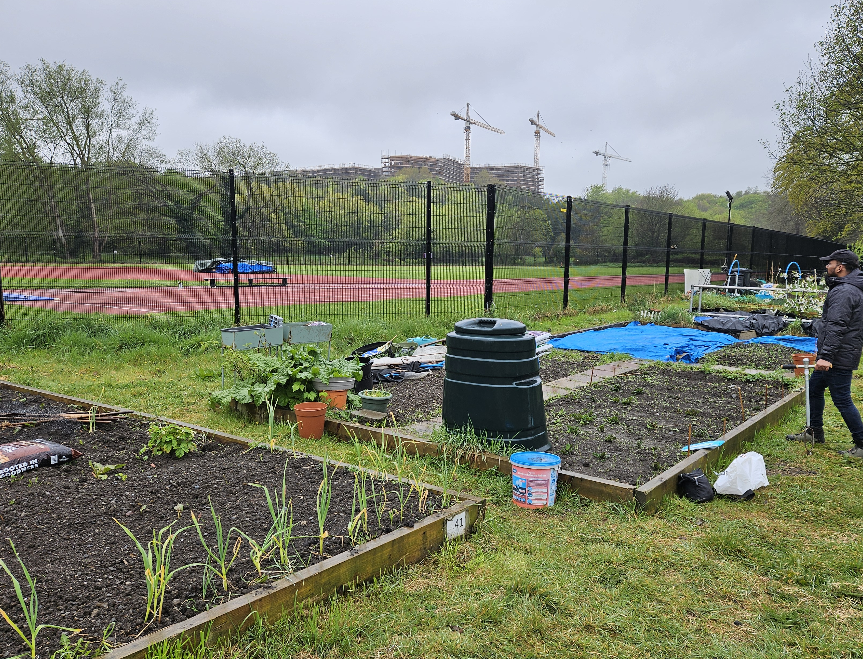
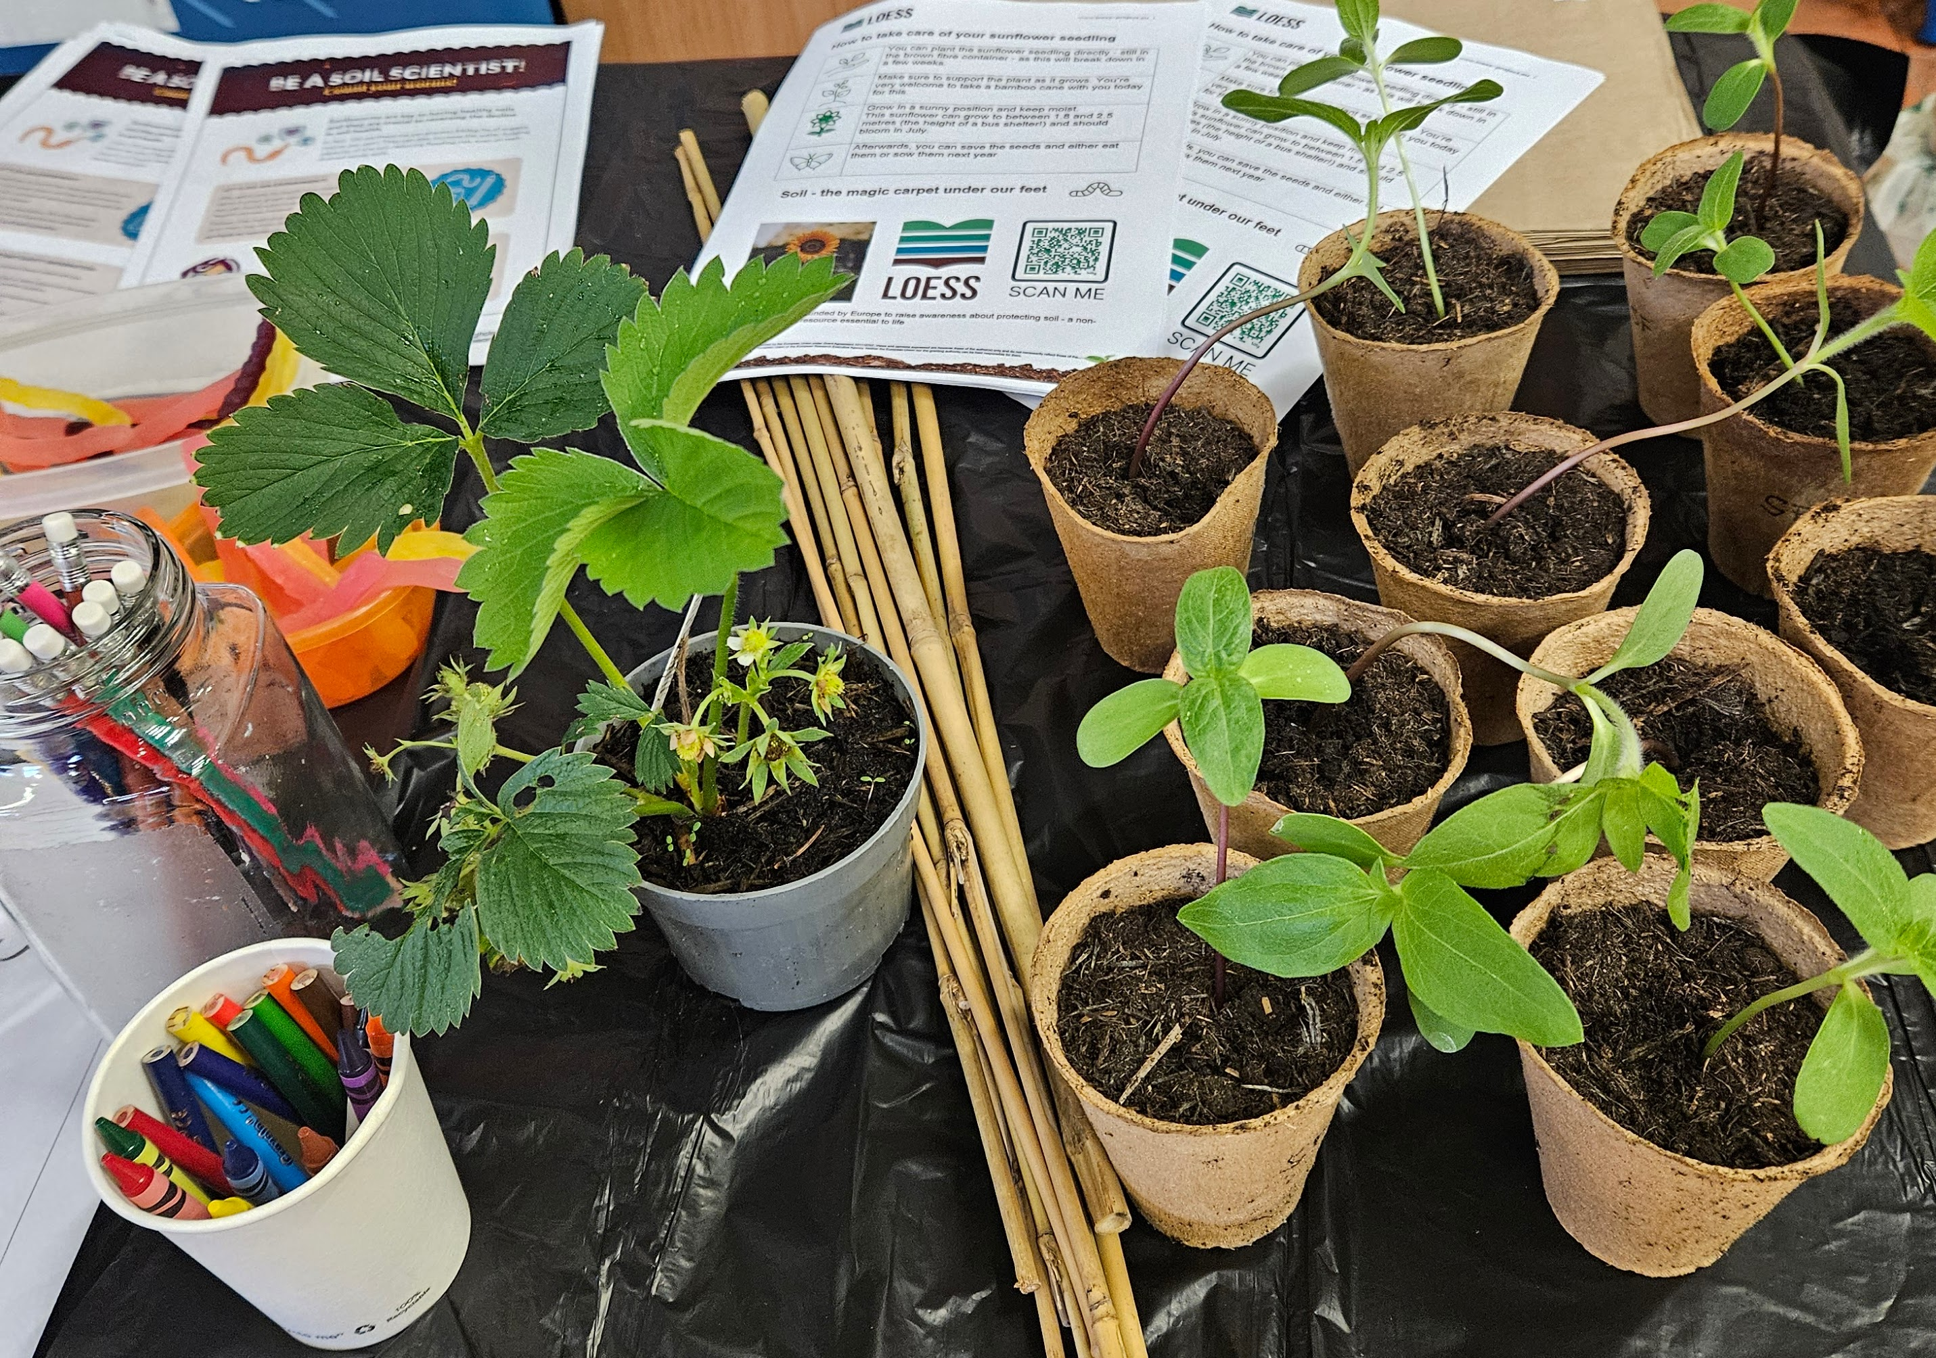
Ziel des Moduls
Unterstützung von Dozentinnen und Dozenten bei der Analyse und Neugestaltung ihrer Lehrtätigkeit, um Community-Engaged Research and Learning (CERL, gemeinwesenorientiertes Forschen und Lernen) in den Kontext der Bildung und Aufklärung zur Bodengesundheit zu integrieren.
Fotos: Claire McDonnell, Technological University Dublin
loess-project.eu
Finanziert von der Europäischen Union im Rahmen der Finanzhilfevereinbarung 101112707. Die geäußerten Ansichten und Meinungen sind ausschließlich die der Autorinnen und entsprechen nicht unbedingt denjenigen der Europäischen Union oder der Europäischen Exekutivagentur. Weder die Europäische Union noch die gewährende Behörde können dafür zur Verantwortung gezogen werden.

Slide 8
Lernziele
Nach Abschluss dieses Moduls verfügen die Teilnehmenden über folgende Kompetenzen:
1 | Auswertung einschlägiger Quellen zum Community Engaged Research and Learning (CERL) und insbesondere zur Einbettung der CERL-Methodik in das Curriculum von Hochschulen
2 | Ermittlung und Bewertung von pädagogischen Ansätzen, Methoden und Optionen zur Integration der Bildung und Aufklärung zur Bodengesundheit in CERL-Projekte
3 | Entwurf und Planung der Umsetzung eines CERL-Projekts innerhalb eines Moduls oder Kurses, das ein sinnvolles und respektvolles Engagement der Beteiligten fördert, mit den Lernzielen der Studierenden übereinstimmt und Möglichkeiten zur Reflexion der Lernenden einschließt
4 | Anwendung allgemeiner Grundsätze der Wissenschaftskommunikation und ethischer Überlegungen bei der Zusammenarbeit mit kommunalen Vertretern
5 | Kritische Reflexion des Lerninhalts und der eigenen beruflichen Erfahrungen
loess-project.eu
Finanziert von der Europäischen Union im Rahmen der Finanzhilfevereinbarung 101112707. Die geäußerten Ansichten und Meinungen sind ausschließlich die der Autorinnen und entsprechen nicht unbedingt denjenigen der Europäischen Union oder der Europäischen Exekutivagentur. Weder die Europäische Union noch die gewährende Behörde können dafür zur Verantwortung gezogen werden.

Slide 9
Material und Aufgaben zum Modul
Alle Modulmaterialien, einschließlich 4 Foliensätzen für angeleitetes Lernen, ergänzenden Arbeitsblättern und unterstützenden Hilfsmittel und Ressourcen, können über die Website des LOESS-Projekts abgerufen werden:
https://loess-project.eu/cerl-module-for-lecturers/
loess-project.eu
Finanziert von der Europäischen Union im Rahmen der Finanzhilfevereinbarung 101112707. Die geäußerten Ansichten und Meinungen sind ausschließlich die der Autorinnen und entsprechen nicht unbedingt denjenigen der Europäischen Union oder der Europäischen Exekutivagentur. Weder die Europäische Union noch die gewährende Behörde können dafür zur Verantwortung gezogen werden.

Slide 10
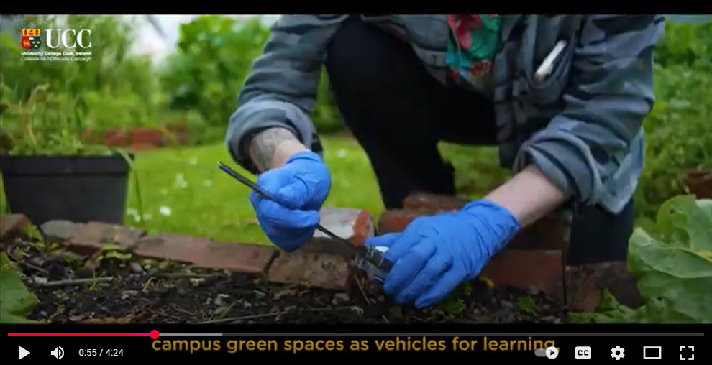
Fallstudie über CERL zur Bodengesundheit – kurzes Video
Sehen Sie sich dieses kurze Video über die CERL-basierte Zusammenarbeit zwischen der School of Microbiology des University College Cork und Green Campus an.
https://youtu.be/sNILQ-9ieKU?feature=shared
loess-project.eu
Finanziert von der Europäischen Union im Rahmen der Finanzhilfevereinbarung 101112707. Die geäußerten Ansichten und Meinungen sind ausschließlich die der Autorinnen und entsprechen nicht unbedingt denjenigen der Europäischen Union oder der Europäischen Exekutivagentur. Weder die Europäische Union noch die gewährende Behörde können dafür zur Verantwortung gezogen werden.

Slide 11
Kurze Reflexion
Wie wichtig ist es Ihrer Meinung nach, kommunales Engagement in das Curriculum zu integrieren? Welche Zahl zwischen 1 (nicht erforderlich) und 5 (unbedingt erforderlich) würden Sie diesem Aspekt zuordnen?
Überlegen Sie sich Ihre Argumente und machen Sie sich kurze Notizen, warum Sie zu diesem Schluss gekommen sind.
loess-project.eu
Finanziert von der Europäischen Union im Rahmen der Finanzhilfevereinbarung 101112707. Die geäußerten Ansichten und Meinungen sind ausschließlich die der Autorinnen und entsprechen nicht unbedingt denjenigen der Europäischen Union oder der Europäischen Exekutivagentur. Weder die Europäische Union noch die gewährende Behörde können dafür zur Verantwortung gezogen werden.

Slide 12
Übung
Nehmen Sie sich etwas Zeit zum Nachdenken und machen Sie sich Notizen zu Ihren Antworten auf die folgenden Fragen (ca. 6 Minuten):
Welche ersten Fragen oder Ideen haben Sie in Bezug auf CERL, nachdem Sie das Video gesehen haben?
Welchen Aspekt dieses Moduls finden Sie am problematischsten?
Was begeistert Sie in Bezug auf dieses Modul am meisten?
Wenn Sie dieses Modul mit Kollegen/-innen durcharbeiten, nehmen Sie sich etwas Zeit, um Ihre Antworten untereinander auszutauschen und zu diskutieren.
loess-project.eu
Finanziert von der Europäischen Union im Rahmen der Finanzhilfevereinbarung 101112707. Die geäußerten Ansichten und Meinungen sind ausschließlich die der Autorinnen und entsprechen nicht unbedingt denjenigen der Europäischen Union oder der Europäischen Exekutivagentur. Weder die Europäische Union noch die gewährende Behörde können dafür zur Verantwortung gezogen werden.

Slide 13
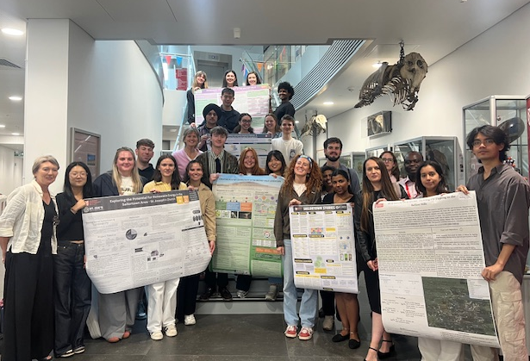
Community Engaged Research and Learning (CERL):
Eine Strategie zur Bewältigung von Herausforderungen
im kommunalen Umfeld
Community Engaged Research and Learning ist ein Ansatz, bei dem Studierende mit kommunalen Partnern an gemeinsam entwickelten realen Projekten arbeiten..
Das Ziel ist ein gemeinsamer Nutzen: Der Lernprozess der Studierenden soll verbessert und gleichzeitig ein Projekt oder eine Forschungsarbeit durchgeführt werden, die dem Gemeinwesen zugutekommt.
CERL legt den Schwerpunkt auf Zusammenarbeit, Co-Creation und reflektierte Praxis.
Konkret geht es um die Förderung von Bodenkompetenz und staatsbürgerlicher Kompetenz.
(McKenna and Weinberg, 2025)
Foto: Emma McKenna, Queen’s University Belfast
loess-project.eu
Finanziert von der Europäischen Union im Rahmen der Finanzhilfevereinbarung 101112707. Die geäußerten Ansichten und Meinungen sind ausschließlich die der Autorinnen und entsprechen nicht unbedingt denjenigen der Europäischen Union oder der Europäischen Exekutivagentur. Weder die Europäische Union noch die gewährende Behörde können dafür zur Verantwortung gezogen werden.

Slide 14
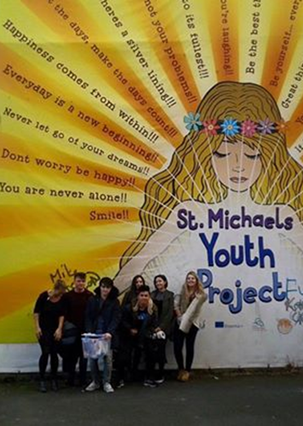
CERL im Curriculum
CERL-Projekte sind in der Regel mit Leistungspunkten (ECTS) verbunden..
Die akademische Betreuung von Projekten führt zu einer höheren Qualität der Ergebnisse für die Organisationen der Zivilgesellschaft und zu besseren Lernerfahrungen für die Studierenden.
Dabei kann es sich um individuelle Dissertationsthemen, Gruppenprojekte oder Projekte des gesamten Jahrgangs handeln. Diese können obligatorisch oder fakultativ sein.
Die Dozenten/-innen betreuen und unterstützen die Projekte und
sichern (soweit wie möglich) die Qualität der Endprodukte.
Ausgangspunkt ist der kommunale Bedarf. In Zusammenarbeit mit dem jeweiligen kommunalen Partner gestalten die Dozenten/-innen dann das Projekt so, dass es für den Fachbereich, das Curriculum, das Niveau und die Fähigkeiten der Studierenden geeignet ist.
Foto: Claire McDonnell, Technological University Dublin
loess-project.eu
Finanziert von der Europäischen Union im Rahmen der Finanzhilfevereinbarung 101112707. Die geäußerten Ansichten und Meinungen sind ausschließlich die der Autorinnen und entsprechen nicht unbedingt denjenigen der Europäischen Union oder der Europäischen Exekutivagentur. Weder die Europäische Union noch die gewährende Behörde können dafür zur Verantwortung gezogen werden.

Slide 15
Beziehung zwischen gemeinwesenorientiertem Lernen, Ehrenamt und Praktika*
PRAKTIKUM
Studierende sind Hauptbegünstigte
Ziel ist das Lernen der Studierenden
Reflexion ist manchmal ein Bestandteil
COMMUNITY-ENGAGED RESEARCH AND LEARNING
Die Gemeinde und die Studierenden sind die gemeinsamen Nutznießer
Das Ziel ist eine echte Partnerschaft
Reflexion ist Immer ein Bestandteil
EHRENAMTLICHE AKTIVITÄTEN
Die Gemeinde ist Hauptbegünstigter
Ziel ist die Einbeziehung in das Gemeinwesen
Reflexion ist selten ein Bestandteil
Kontinuum des erfahrungsbasierten Lernens
* Angepasst von Furco, 1996; Kenworthy-U'Ren et al., 2006 und O'Connor et al., 2011
loess-project.eu
Finanziert von der Europäischen Union im Rahmen der Finanzhilfevereinbarung 101112707. Die geäußerten Ansichten und Meinungen sind ausschließlich die der Autorinnen und entsprechen nicht unbedingt denjenigen der Europäischen Union oder der Europäischen Exekutivagentur. Weder die Europäische Union noch die gewährende Behörde können dafür zur Verantwortung gezogen werden.

Slide 16
CERL-Pädagogik
Community Engaged Research and Learning:
„beinhaltet authentisches, erfahrungsorientiertes Lernen und authentische Bewertung, die durch Zusammenarbeit und engagierte Beteiligung vorangetrieben und durch Reflexion untermauert wird.“ (Bates et al., 2022:11)
wird von Kuh als „High impact Practice“ (hochwirksame Praxis) bezeichnet. (Stewart et al., 2018)
verfolgt einen konstruktivistischen, emanzipatorischen Ansatz, wie er von Tassone und Eppink (2016:19) beschrieben wird, bei dem ‘„Lehrkräfte eher als Lernbegleiter/innen agieren oder auch mit den Schülerinnen und Schülern und möglicherweise mit anderen gesellschaftlichen Akteurinnen und Akteuren gemeinsam lernen. Die Schüler/innen sollen sich aktiv mit dem Hinterfragen und Entwickeln von Konzepten, Verfahren und Lösungen für gesellschaftliche Herausforderungen befassen und damit experimentieren."
loess-project.eu
Finanziert von der Europäischen Union im Rahmen der Finanzhilfevereinbarung 101112707. Die geäußerten Ansichten und Meinungen sind ausschließlich die der Autorinnen und entsprechen nicht unbedingt denjenigen der Europäischen Union oder der Europäischen Exekutivagentur. Weder die Europäische Union noch die gewährende Behörde können dafür zur Verantwortung gezogen werden.

Slide 17
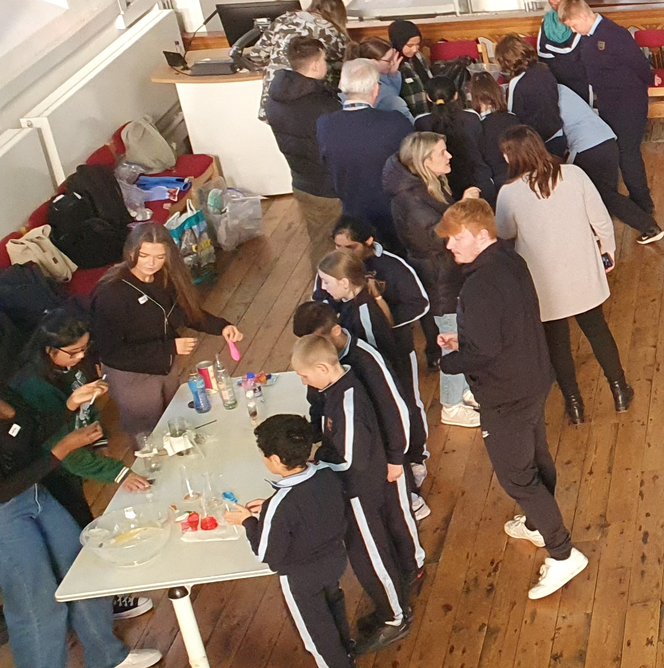
Welche Vorteile hat CERL?
Studierende
Erwerben von fachspezifischen und übertragbaren Kompetenzen
Erfassen der Bedeutung von Systemdenken, kritischem Denken und gemeinsamer kreativer Arbeit
Umsetzen der Theorie in die Praxis durch reale, praktische Aktivitäten.
Erfahren, wie ihre eigenen fachspezifischen Kenntnisse und Fähigkeiten zur Verbesserung der Bodengesundheit beitragen können
Gewinnen von Einblicken in die Wertschätzung des Bodens in den Gemeinden und in das umfassende Wissen, das die Gemeinden über ihren eigenen Kontext haben
Foto: Claire McDonnell, Technological University Dublin
loess-project.eu
Finanziert von der Europäischen Union im Rahmen der Finanzhilfevereinbarung 101112707. Die geäußerten Ansichten und Meinungen sind ausschließlich die der Autorinnen und entsprechen nicht unbedingt denjenigen der Europäischen Union oder der Europäischen Exekutivagentur. Weder die Europäische Union noch die gewährende Behörde können dafür zur Verantwortung gezogen werden.

Slide 18
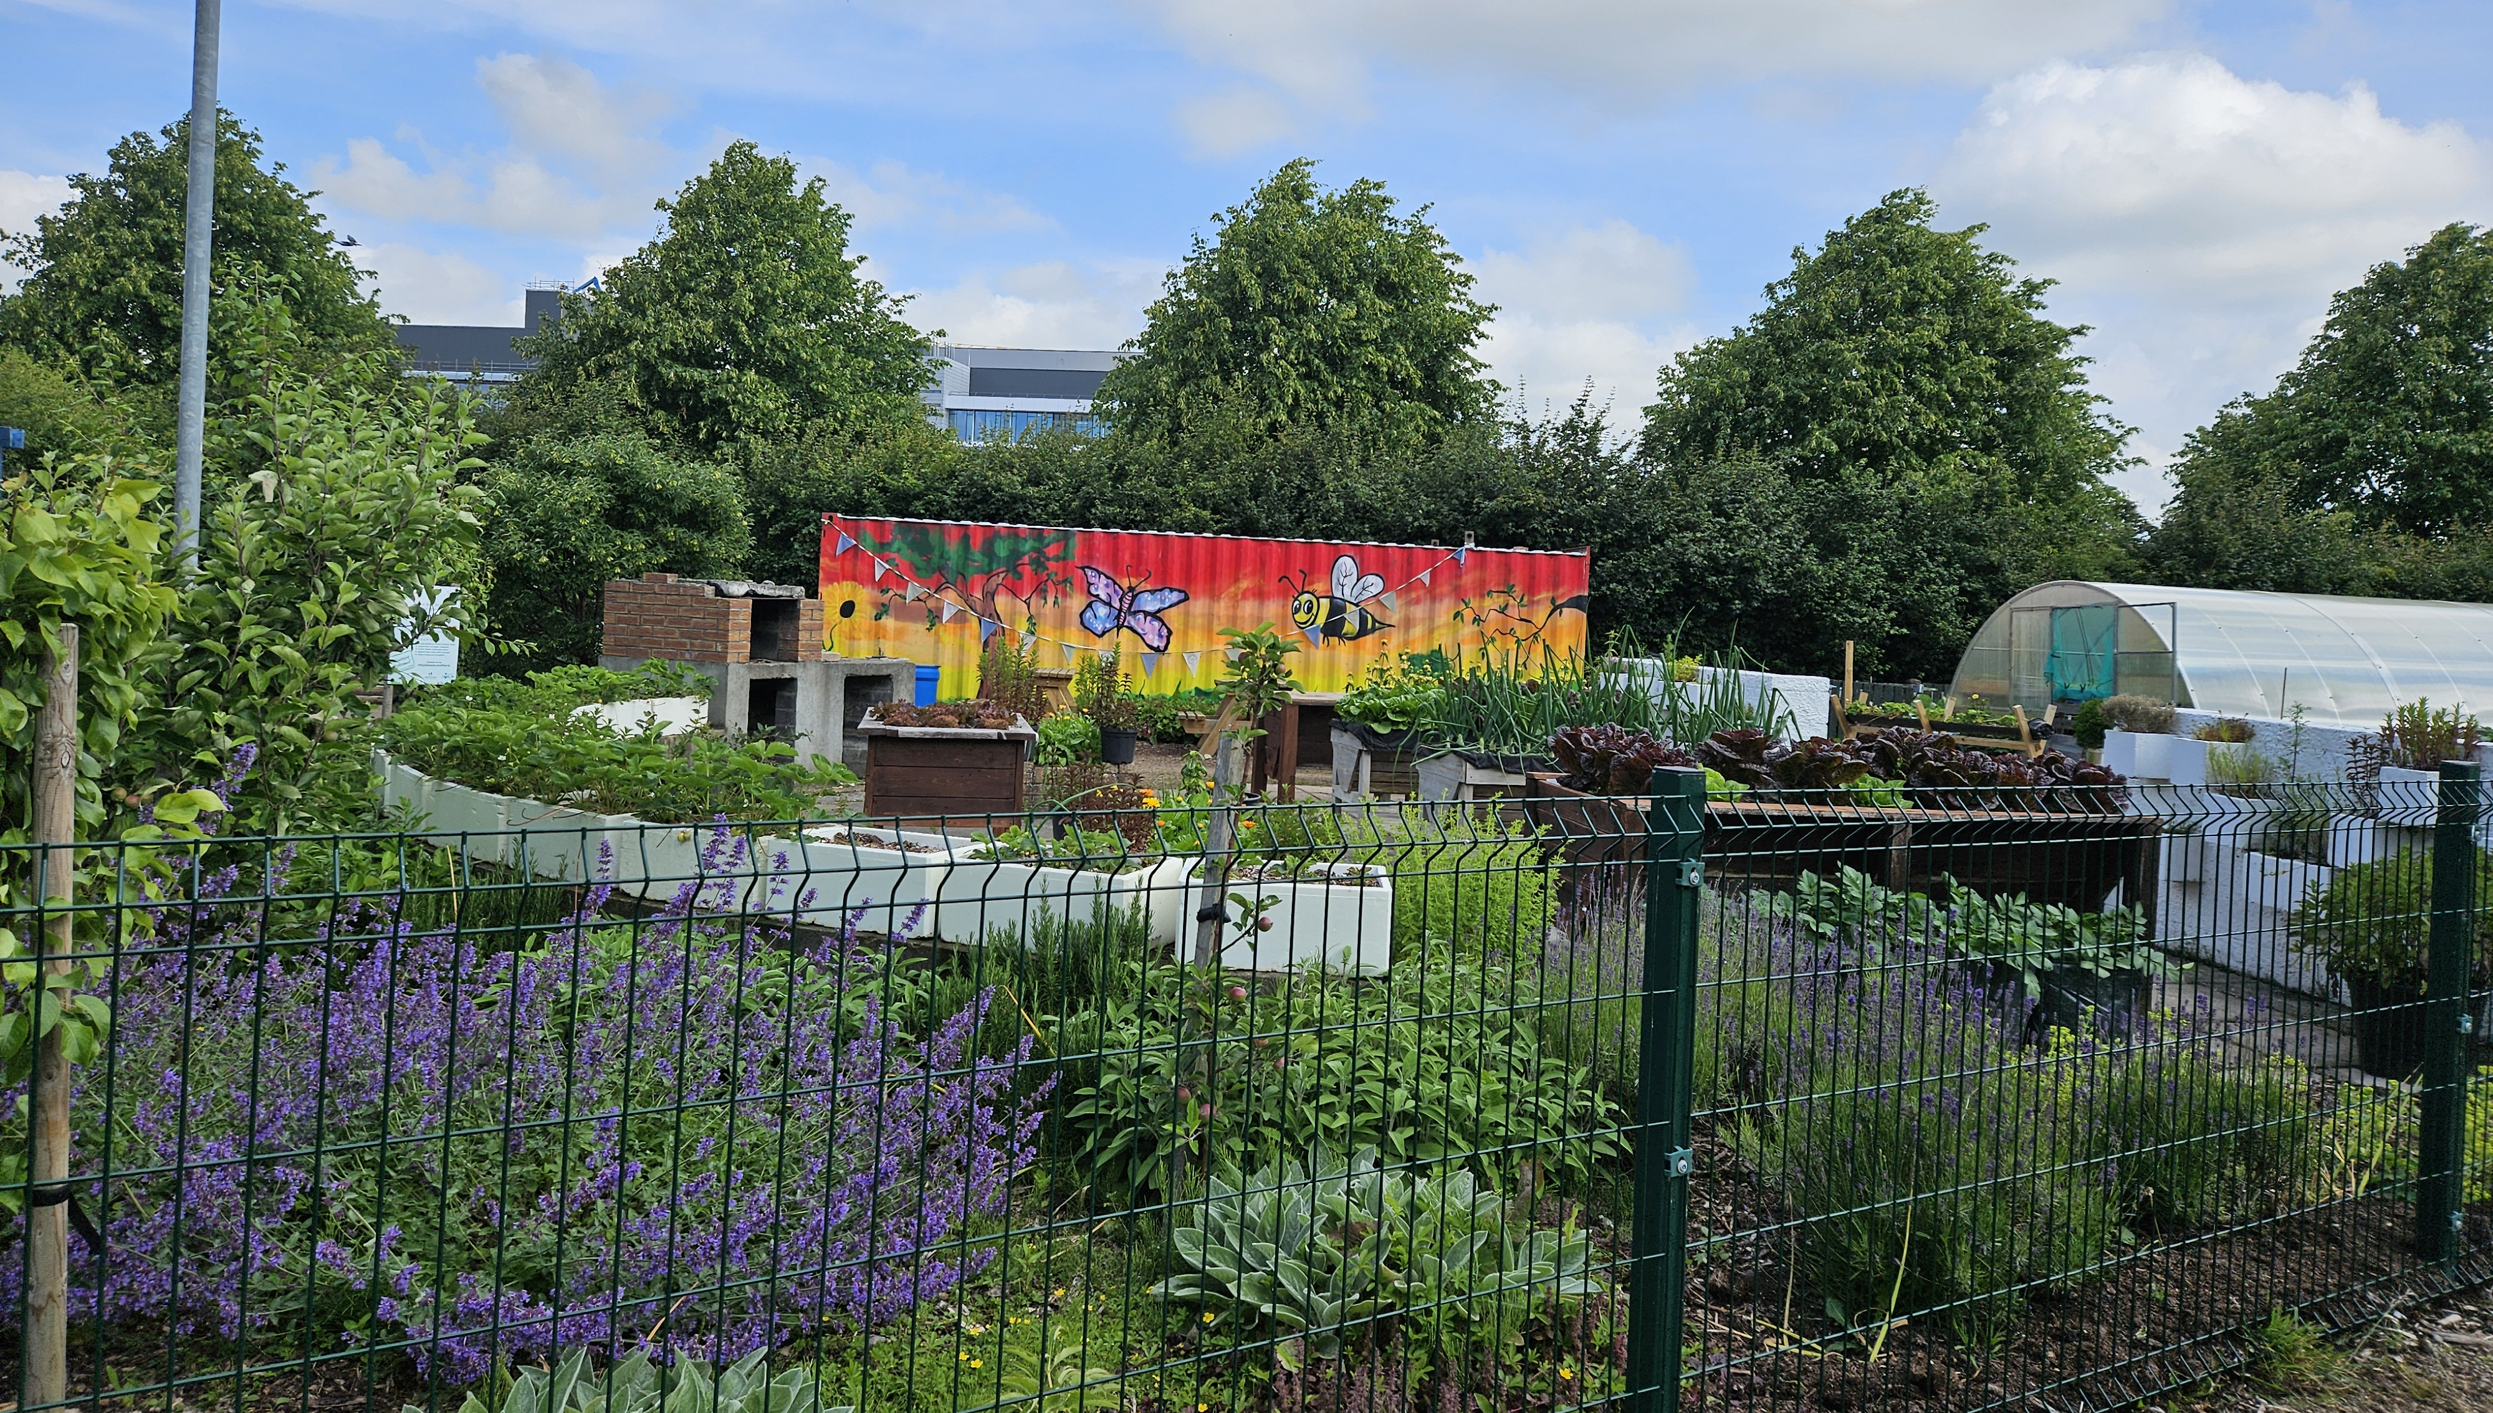
Welche Vorteile hat CERL?
Zivilgesellschaft
Erhält die Möglichkeit, von zusätzlichen Forschungsressourcen zu profitieren, z. B. von technischem Fachwissen, Ausrüstung und Einrichtungen, die über das hinausgehen, was sie intern besitzt, und/oder von jemandem, der die Zeit hat, Forschung durchzuführen und neue Ideen und Ansätze einzubringen
Sensibilisieren der Studierenden (künftige Fachkräfte) für die Themen, für die sie sich einsetzen
Erweitern des Konzepts des Gemeinwesens und Schaffen weiter gefasster, guter Nachbarschaft durch die Zusammenarbeit zwischen Gemeinde und Universität
loess-project.eu
Foto: Claire McDonnell, Technological University Dublin
Finanziert von der Europäischen Union im Rahmen der Finanzhilfevereinbarung 101112707. Die geäußerten Ansichten und Meinungen sind ausschließlich die der Autorinnen und entsprechen nicht unbedingt denjenigen der Europäischen Union oder der Europäischen Exekutivagentur. Weder die Europäische Union noch die gewährende Behörde können dafür zur Verantwortung gezogen werden.

Slide 19
Welche Vorteile hat CERL?
Lehrkräfte
Neue Erkenntnisse und Bereicherung des Arbeitslebens durch die Zusammenarbeit mit Partnern
Vertieftes Lernen und höheres Engagement der Schüler/innen
Gelegenheiten für praktische Aktivitäten und physische Forschungsstätten
Auch für die Lehrkräfte selbst sind dies wertvolle Lernorte.
Viele Lehrkräfte berichten, dass sie das Gefühl haben, eine sinnvolle Arbeit zu leisten.
Einrichtungen der höheren Bildung
Berufliche Weiterentwicklung von Studierenden und akademischem Personal durch die Zusammenarbeit mit und das Lernen von kommunalen Partnern
Kann zu kooperativen Forschungsbeziehungen mit Gemeinden führen.
‘CERL trägt zu allen drei Aufgaben der Universität – Lehre, Forschung und Einbeziehung in das Gemeinwesen – auf kosteneffiziente Weise bei, da es bereits vorhandene Ressourcen (Lehr- und Studienzeit) zum Nutzen aller Partner wiederverwendet..’
(McKenna and Weinberg, 2025)
loess-project.eu
Finanziert von der Europäischen Union im Rahmen der Finanzhilfevereinbarung 101112707. Die geäußerten Ansichten und Meinungen sind ausschließlich die der Autorinnen und entsprechen nicht unbedingt denjenigen der Europäischen Union oder der Europäischen Exekutivagentur. Weder die Europäische Union noch die gewährende Behörde können dafür zur Verantwortung gezogen werden.

Slide 20
Ethische Erwägungen
Auf Sorgfalt, Verantwortung und Respekt achten.
Überlegen, wie Macht und Kontrolle ausgehandelt werden, wie die persönlichen Erfahrungen der Menschen geteilt werden und wie die unterschiedlichen Bedürfnisse und Erwartungen der Teilnehmenden bei der Gestaltung des Forschungsprozesses ausgeglichen werden.
(Centre for Social Justice and Community Action et al., 2012)
Ein anpassungsfähiger Prozess für Teilhabe und Austausch, der gezielt Menschen verschiedener Bevölkerungsgruppen bzw. mit unterschiedlichen Voraussetzungen oder aus benachteiligten Gruppen zur Mitwirkung motiviert
Darauf achten, dass die Ergebnisse in einem Format vorliegen, das für die Partner im Gemeinwesen nützlich ist.
Außerdem sind Gesundheit und Sicherheit, Kinderschutz und Datenschutz zu berücksichtigen.
(Ethische Fragen werden in Webinar 2 näher behandelt.)
Weitere Lektüre
Centre for Social Justice and Community Action, Durham University (UK) und National Co coordinating Centre for Public Engagement (UK) (2012). A guide to ethical principles and practice. Verfügbar unter: cbpr_ethics_guide_web_november_2012.pdf. Datum des Zugriffs: 22.01.2025
Ross, L. F., Loup, A., Nelson, R. M., Botkin, J. R., Kost, R., Smith, G. R., und Gehlert, S. (2010). The Challenges of Collaboration for Academic and Community Partners in a Research Partnership: Points to Consider. Journal of Empirical Research on Human Research Ethics, 5(1), 19–31. Verfügbar unter: https://www.researchgate.net/publication/42253923. Datum des Zugriffs: 14.03.2025
loess-project.eu
Finanziert von der Europäischen Union im Rahmen der Finanzhilfevereinbarung 101112707. Die geäußerten Ansichten und Meinungen sind ausschließlich die der Autorinnen und entsprechen nicht unbedingt denjenigen der Europäischen Union oder der Europäischen Exekutivagentur. Weder die Europäische Union noch die gewährende Behörde können dafür zur Verantwortung gezogen werden.

Slide 21
Effektive Wissenschaft Kommunikation im Rahmen von CERL
Kommunikation in Bezug auf Risiken, z. B. durch Fabrikemissionen und Pestizide
Mulder, H.A.J. and DeBok, C.F.M. (2006). ‘Science Shops as University-Community Interfaces: An interactive approach in science communication’ in Cheng, D., Metcalfe, J., and Schiele, B., (eds.) At the Human Scale – International Practices in Science Communication. Science Press, Beijing. Science shops as university-society interfaces: an interactive approach in science communication - the University of Groningen research portal
Entwicklung von empathischer Kompetenz, um ein Publikum anzusprechen, sowie eines breiten Verständnisses für wissenschaftliche und soziale Fragen
Bray, B., France, B., & Gilbert, J. K. (2012). Identifying the essential elements of effective science communication: What do the experts say?. International Journal of Science Education, Part B, 2(1), 23-41. https://www.researchgate.net/publication/254360536_Identifying_the_Essential_Elements_of_Effective_Science_Communication_What_do_the_experts_say
Effektive Nutzung sozialer Medien
What Works, Engaging the public through social media, A guide from the NCCPE and network contributors (2018)
https://www.publicengagement.ac.uk/sites/default/files/2023-07/what_works_engaging_the_public_through_social_media_november_2018.pdf
Quelle:
Mason, S., & Merga, M. (2022). Communicating research in academia and beyond: Sources of self-efficacy for early career researchers. Higher Education Research & Development, 41(6), 2006-2019. https://www.tandfonline.com/doi/abs/10.1080/07294360.2021.1945545
Besley, J. C., & Dudo, A. (2022). Strategic science communication: a guide to setting the right objectives for more effective public engagement. JHU Press.
loess-project.eu
Finanziert von der Europäischen Union im Rahmen der Finanzhilfevereinbarung 101112707. Die geäußerten Ansichten und Meinungen sind ausschließlich die der Autorinnen und entsprechen nicht unbedingt denjenigen der Europäischen Union oder der Europäischen Exekutivagentur. Weder die Europäische Union noch die gewährende Behörde können dafür zur Verantwortung gezogen werden.

Slide 22
Nächste Schritte: Aufgaben/Aktivitäten des Moduls
Die zugehörigen Aufgabenblätter für jede der vier Modulkomponenten sind über die Website des LOESS-Projekts zugänglich: https://loess-project.eu/cerl-module-for-lecturers/
Indem Sie diese Aufgaben der Reihe nach und unter Hinzuziehen des Lernmaterials erledigen, schaffen Sie eine praktische Grundlage für die Integration von CERL-Aktivitäten zur Bodengesundheit in Ihre Lehrtätigkeit und Ihr Curriculum.
Aufgaben für Modulkomponente 1:
Aufgabe 1.1 (40 Minuten)
Nutzung des LOESS Crowd Mapping Tools
Aufgabe 1.2 (60 Minuten)
Kurze Recherche zur Ermittlung potenzieller kommunaler Partner
Aufgabe 1.3 (40 Minuten)
Betrachtung von CERL-Ressourcen (Videos und einige Seiten der CERL-Leitlinien)
Aufgabe 1.4 (40 Minuten) Kurze Reflexion darüber, wo CERL für Bodengesundheit in Ihren Lehrplan passt
loess-project.eu
Finanziert von der Europäischen Union im Rahmen der Finanzhilfevereinbarung 101112707. Die geäußerten Ansichten und Meinungen sind ausschließlich die der Autorinnen und entsprechen nicht unbedingt denjenigen der Europäischen Union oder der Europäischen Exekutivagentur. Weder die Europäische Union noch die gewährende Behörde können dafür zur Verantwortung gezogen werden.

Slide 23
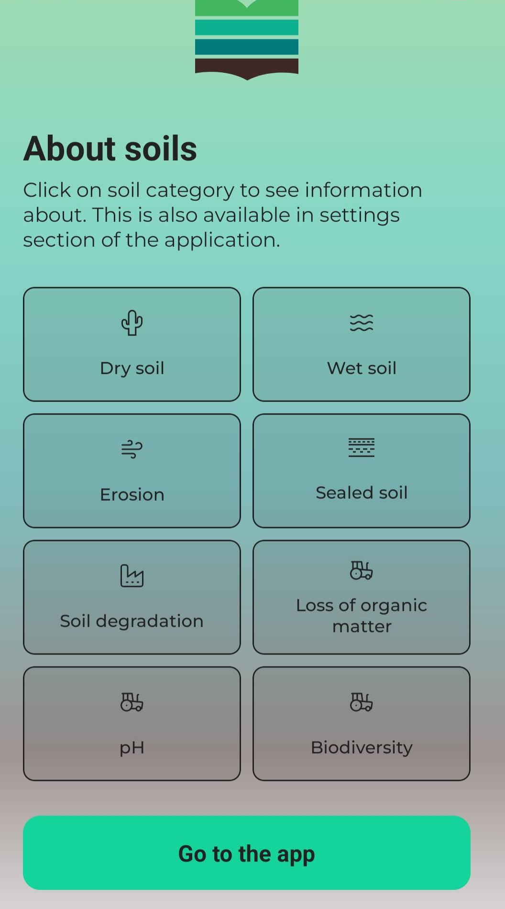
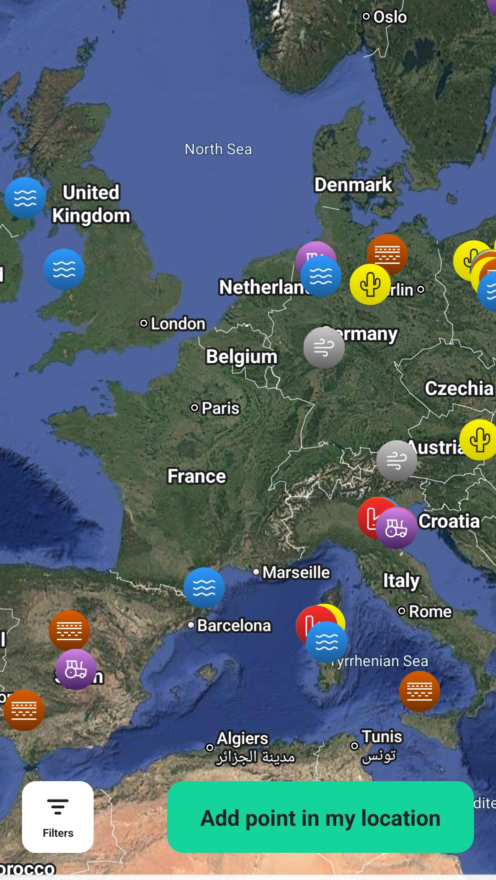
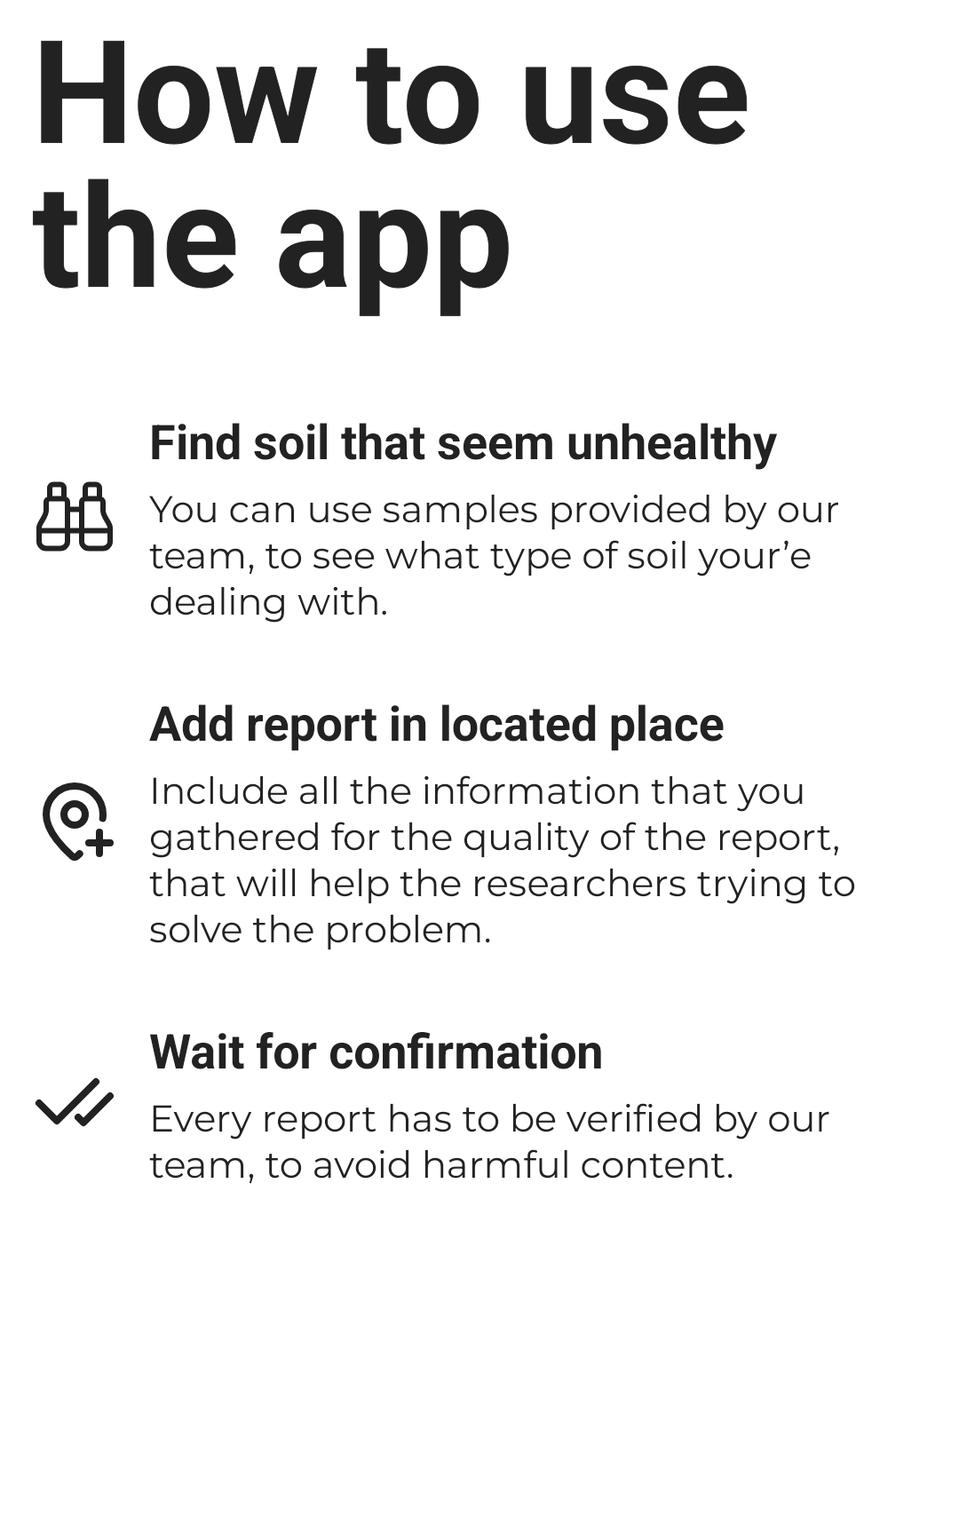
LOESS-Bodenkarte:
Crowd Mapping Tool (Aufgabe 1.1)
loess-project.eu
Finanziert von der Europäischen Union im Rahmen der Finanzhilfevereinbarung 101112707. Die geäußerten Ansichten und Meinungen sind ausschließlich die der Autorinnen und entsprechen nicht unbedingt denjenigen der Europäischen Union oder der Europäischen Exekutivagentur. Weder die Europäische Union noch die gewährende Behörde können dafür zur Verantwortung gezogen werden.

Slide 24
Quellenverzeichnis
Bates, C., McCann, S., and McGowan, C. (2022). CIRCLET Online Continuing Professional Development Module Guide for Facilitators. Verfügbar unter: "CIRCLET Guide for Facilitators: Online Continuing Professional Develop" by Catherine Bates, Sinead McCann et al. Zugriff am 02.10.2025
McKenna, E. and Weinberg, L. (2025). LOESS Deliverable document ‘D3.1: Methodology and Guidelines for Community Engaged Research and Learning in HEIs and online module’. Verfügbar unter: https://loess-project.eu/wp-content/uploads/2025/05/D3.1-LOESS-Guidelines-for-CERL-in-HE.pdf ) Zugriff am 02.10.2025
Stewart, C., Skene, A.& Kustra, E. (2018) Kuh’s High Impact Practices. Verfügbar unter: https://www.uwindsor.ca/ctl/sites/uwindsor.ca.ctl/files/high-impact-practices-final.pdf Zugriff am 03.10.2025
Tassone, V., and Eppink, H., (2014). The EnRRICH Tool for Lecturers - Re-Designing curricula in higher education from a “Responsible Research and Innovation” perspective. Verfügbar unter: https://ec.europa.eu/research/participants/documents/downloadPublic?documentIds=080166e5aa8f7b6b&appId=PPGMS Zugriff am: 22.01.2025
loess-project.eu
Finanziert von der Europäischen Union im Rahmen der Finanzhilfevereinbarung 101112707. Die geäußerten Ansichten und Meinungen sind ausschließlich die der Autorinnen und entsprechen nicht unbedingt denjenigen der Europäischen Union oder der Europäischen Exekutivagentur. Weder die Europäische Union noch die gewährende Behörde können dafür zur Verantwortung gezogen werden.

Slide 25
VIELEN DANK
loess-project.eu

